Slide 1




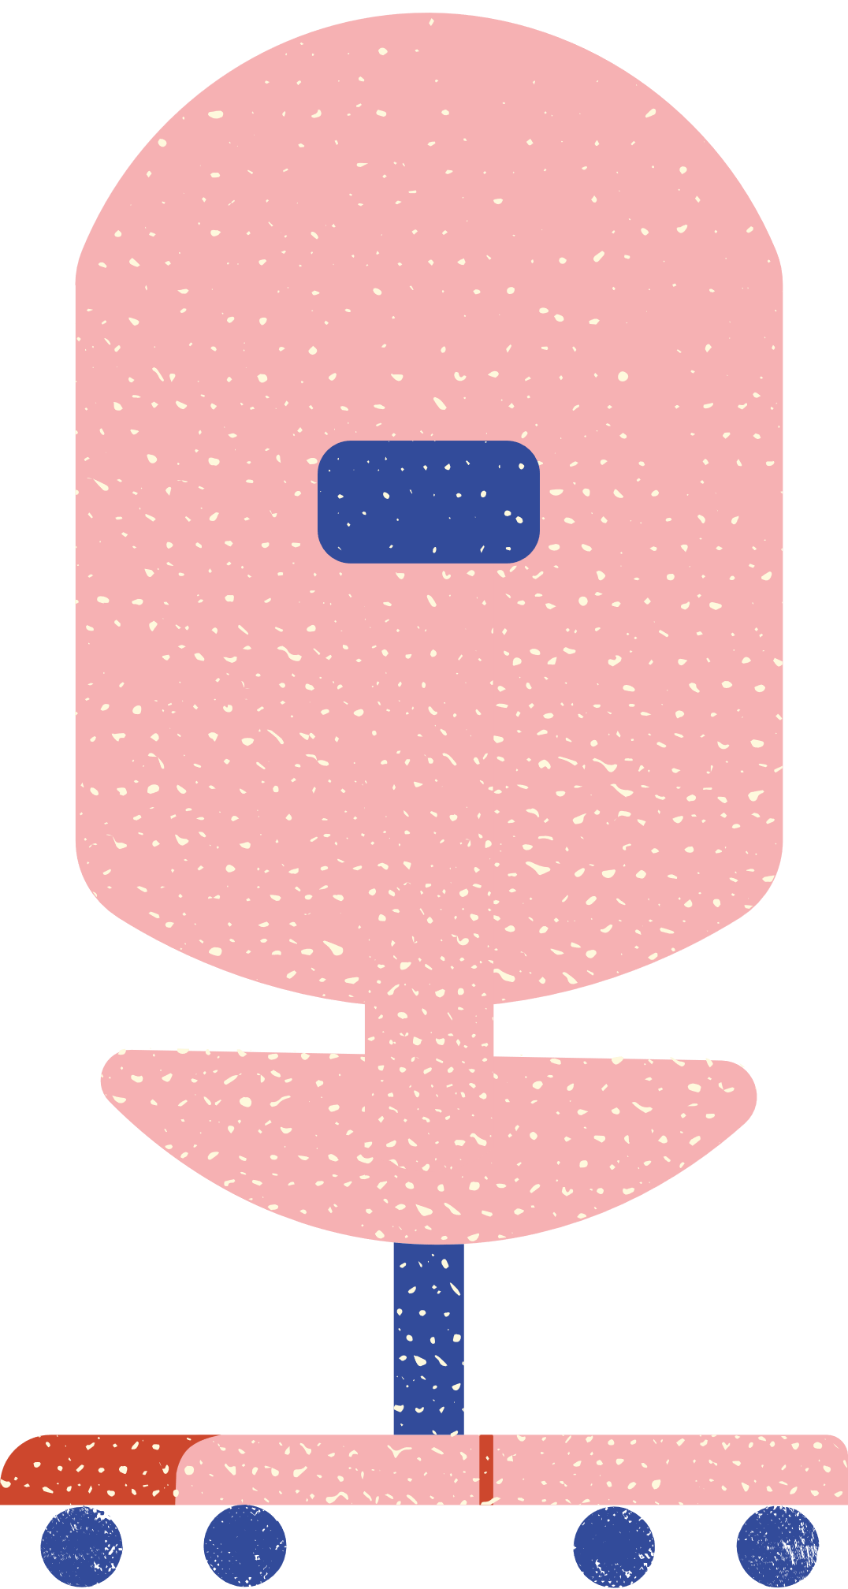
SỞ GIÁO DỤC VÀ ĐÀO TẠO BÌNH ĐỊNH
TRƯỜNG THPT NGÔ LÊ TÂN
BÀI 8: TỔNG VÀ HIỆU CỦA
HAI VECTƠ (Tiết 1)
GV: NGUYỄN THỊ HƯƠNG
LỚP: 10A3

Slide 2
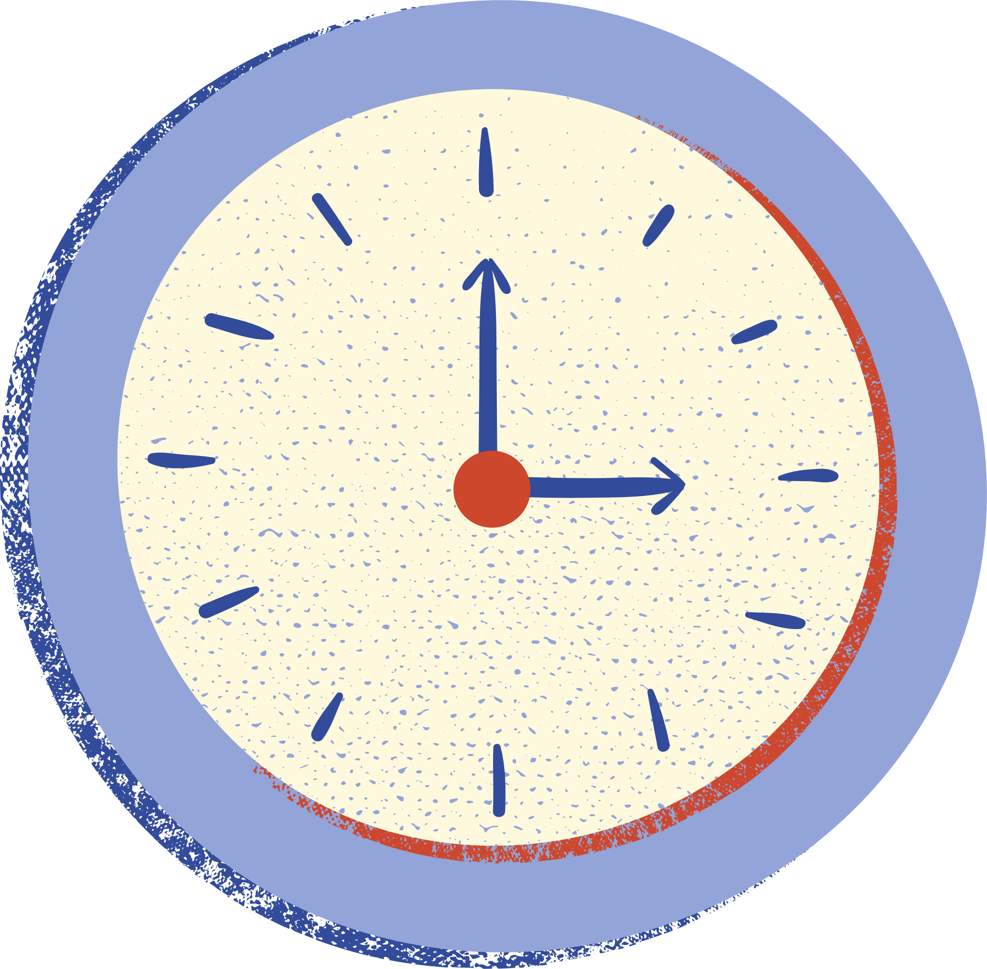

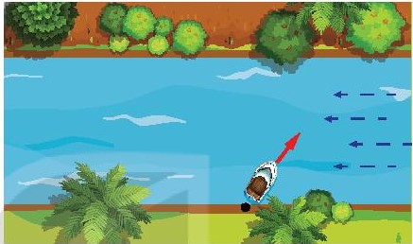
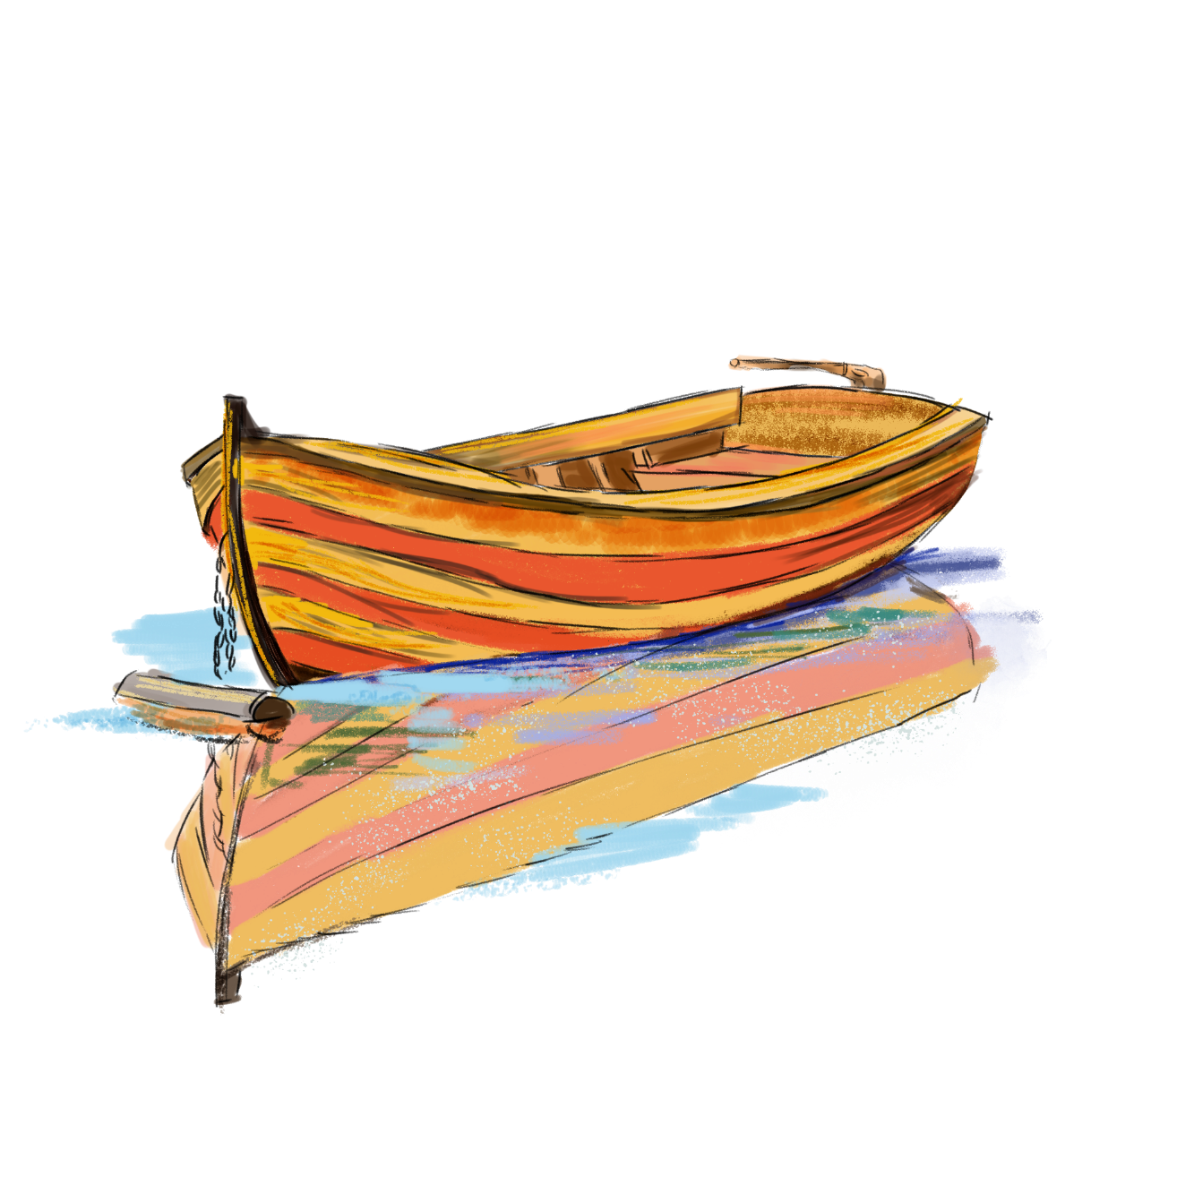

KHỞI ĐỘNG
Một con tàu chuyển động từ bờ bên này sáng bờ bên kia của một dòng sông với vận tốc riêng không đổi. Giả sử vận tốc dòng nước là không đổi và đáng kể, các yếu tố bên ngoài khác không ảnh hưởng đến vận tốc thực tế của tàu. Nếu không quan tâm đến điểm đến thì cần giữ lái cho tàu tạo với bờ sông một góc bao nhiêu để tàu sang bờ bên kia được nhanh nhất?

Slide 3

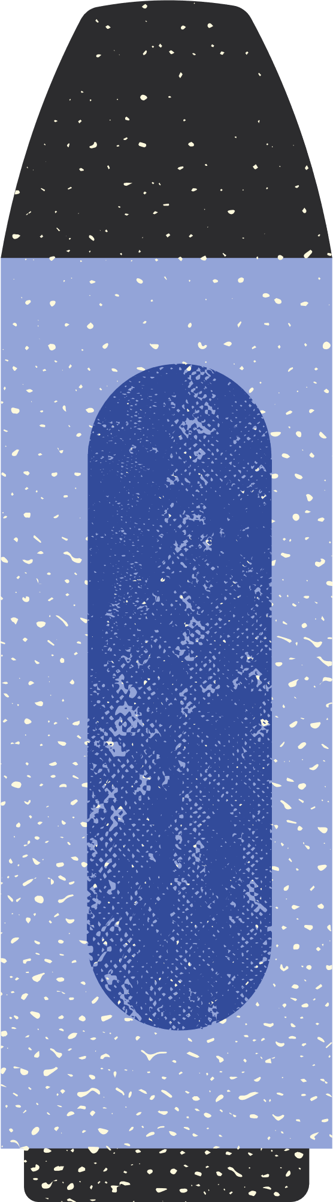

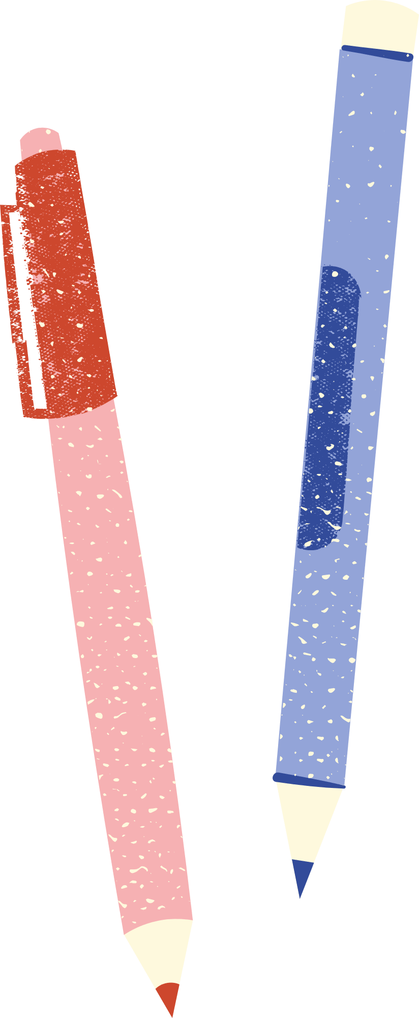

Vận tốc thực tế của tàu phụ thuộc vào những vận tốc nào?
Hướng của tàu đi có theo hướng ban đầu không, hay theo một hướng khác?

Slide 4

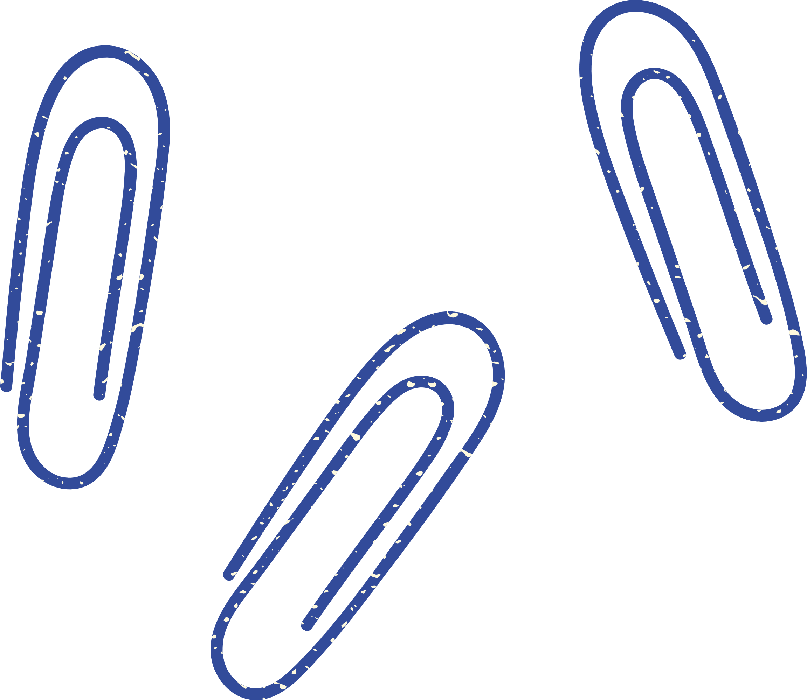
BÀI 8: TỔNG VÀ HIỆU CỦA HAI VECTƠ

Slide 5


NỘI DUNG BÀI HỌC
1. Tổng của hai vectơ
2. Hiệu của hai vectơ

Slide 6





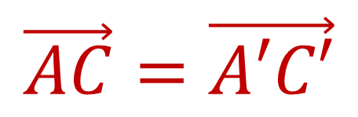
Tiết 1
1. Tổng của hai vectơ
Với hai vectơ $\vec{a}$, $\vec{b}$ cho trước, lấy một điểm A và vẽ các vectơ $\vec{AB}$ = $\vec{a}$, $\vec{BC}$= $\vec{b}$. Lấy điểm A' khác A và cũng vẽ các vectơ $\vec{A^{′}B′}$= $\vec{a}$, $\vec{B^{′}C′}$ = $\vec{b}$. Hỏi hai vectơ $\vec{AC}$ và $\vec{A^{′}C′}$ có mối quan hệ gì?
HĐ1
$$\vec{AC}=\vec{A′C′}$$

Slide 7

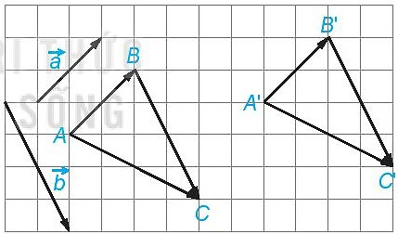
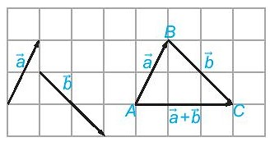

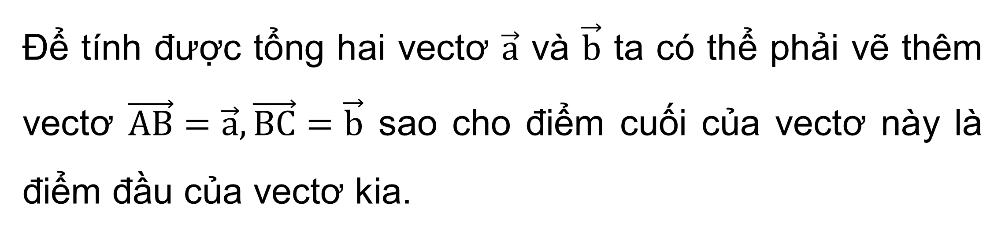
Chú ý
Để tính được tổng hai vectơ $\vec{a}$ và $\vec{b}$ ta có thể phải vẽ thêm vectơ $\vec{AB}=\vec{a}, \vec{BC}=\vec{b}$ sao cho điểm cuối của vectơ này là điểm đầu của vectơ kia.

Slide 8
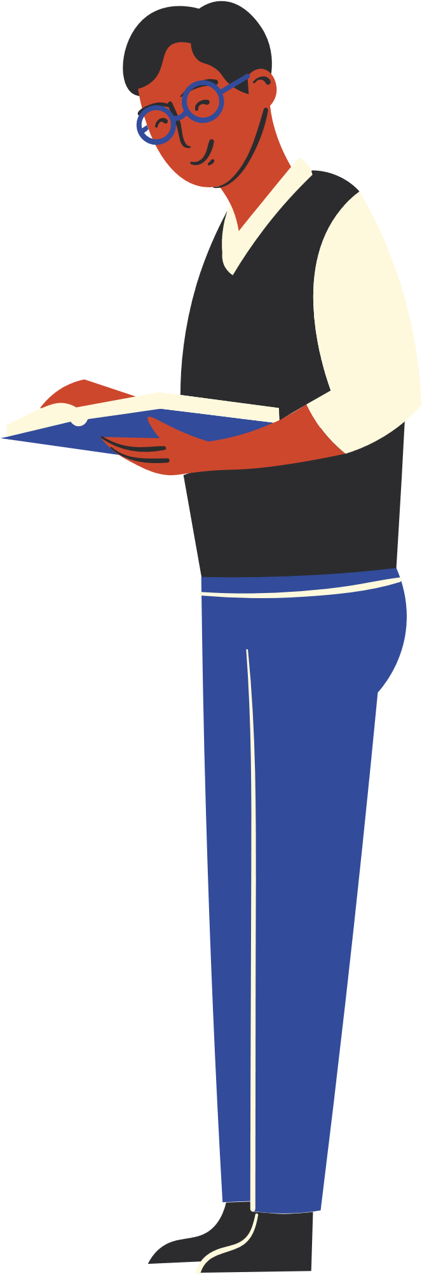
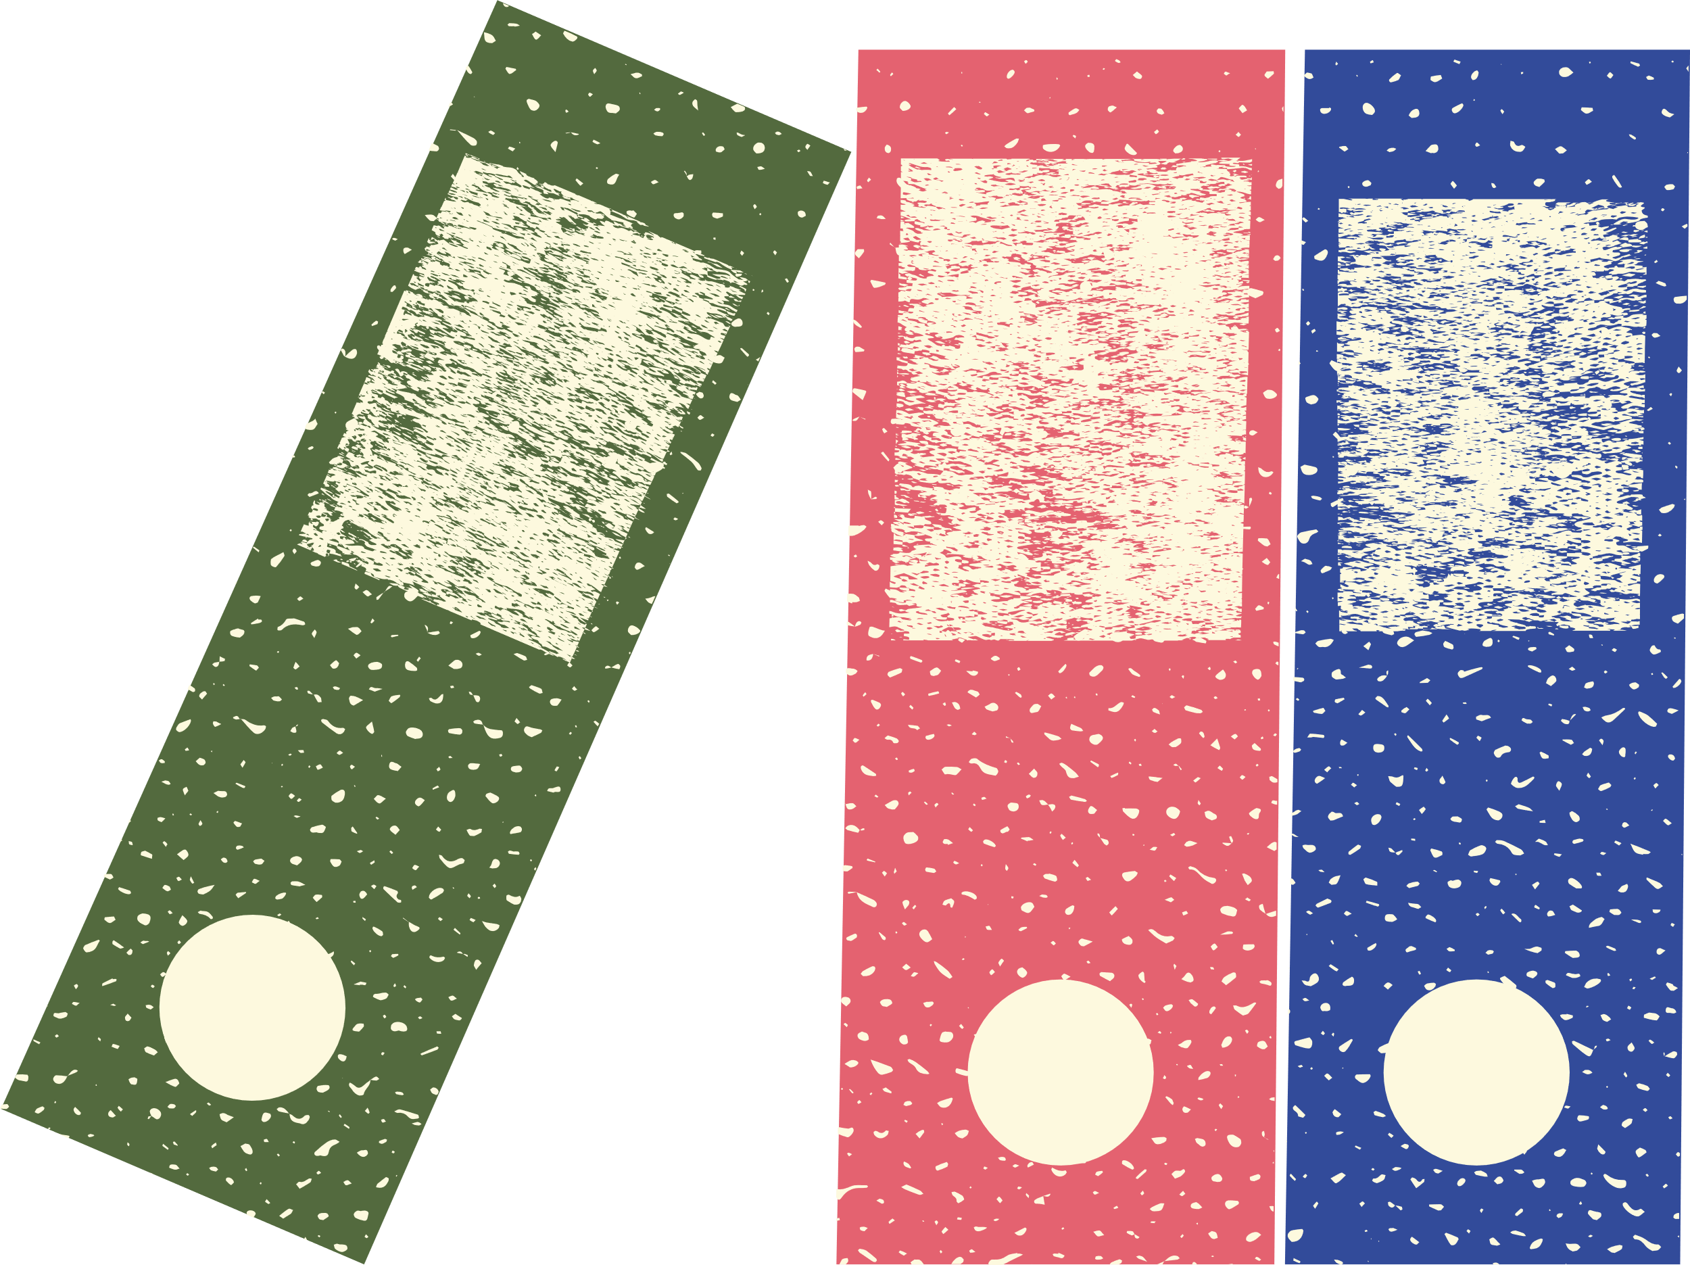
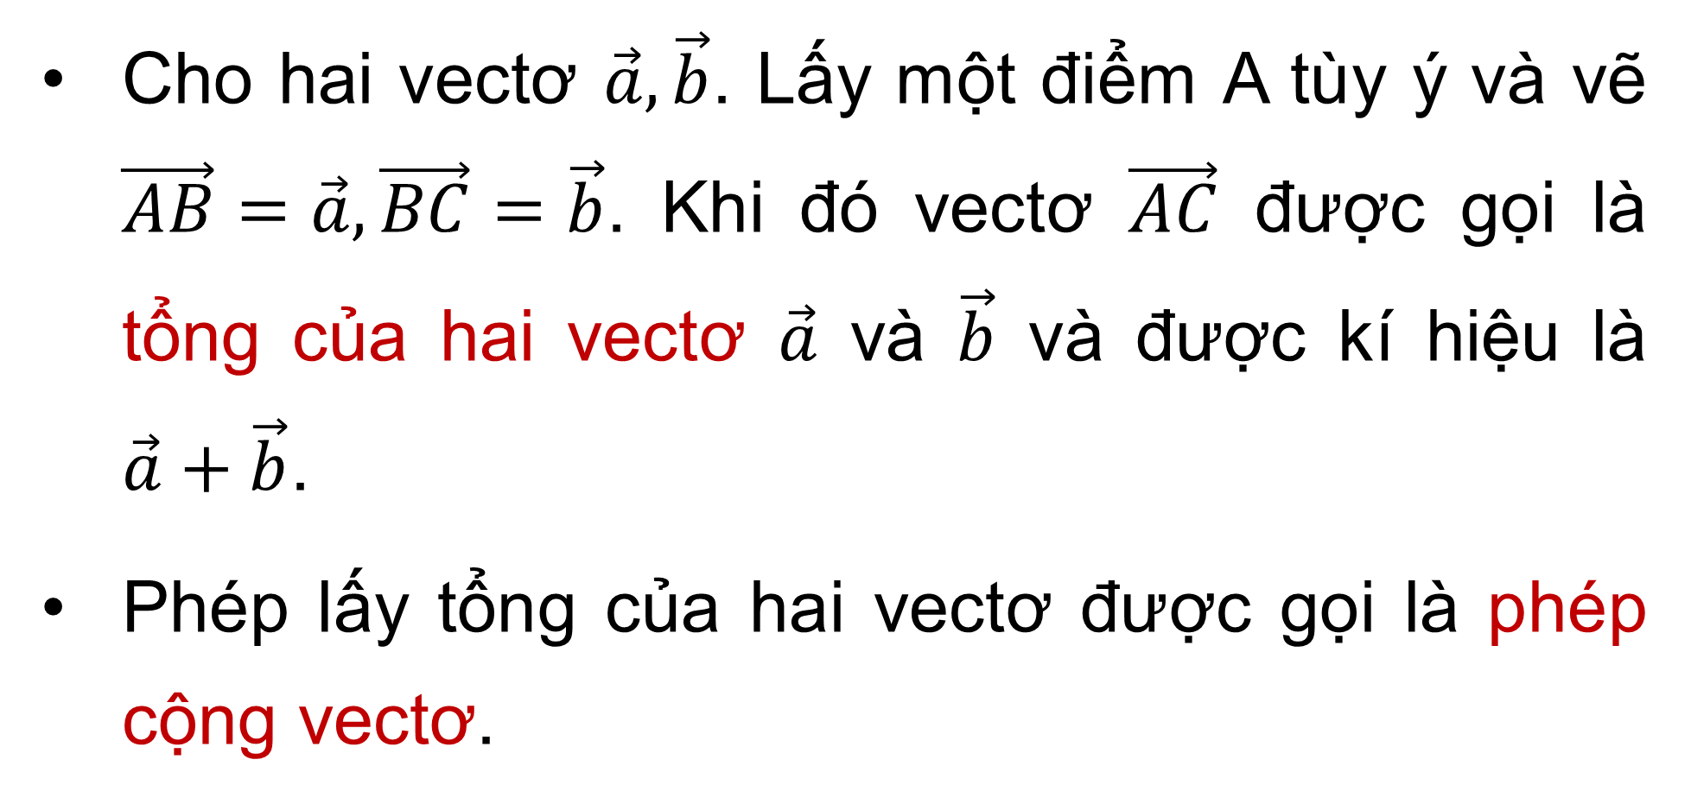
Định nghĩa:
Cho hai vectơ $\vec{a},\vec{b}$. Lấy một điểm A tùy ý và vẽ $\vec{AB}=\vec{a},\vec{BC}=\vec{b}$. Khi đó vectơ $\vec{AC}$ được gọi là tổng của hai vectơ $\vec{a}$ và $\vec{b}$ và được kí hiệu là $\vec{a}+\vec{b}$.
Phép lấy tổng của hai vectơ được gọi là phép cộng vectơ.

Slide 9



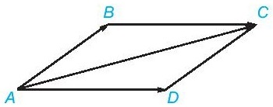


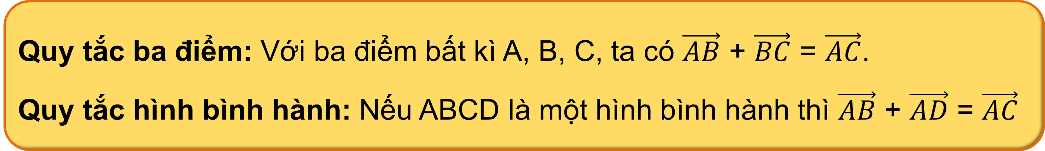

HĐ2
Cho hình bình hành ABCD. Tìm mối quan hệ giữa hai vectơ $\vec{AB}$ + $\vec{AD}$ và $\vec{AC}$.
$$\vec{AB}+\vec{AD}=\vec{AB}+\vec{BC}=\vec{AC}$$
Vậy $\vec{AB}+\vec{AD}=\vec{AC}$
Quy tắc ba điểm: Với ba điểm bất kì A, B, C, ta có $\vec{AB}$ + $\vec{BC}$ = $\vec{AC}$.
Quy tắc hình bình hành: Nếu ABCD là một hình bình hành thì $\vec{AB}$ + $\vec{AD}$ = $\vec{AC}$

Slide 10
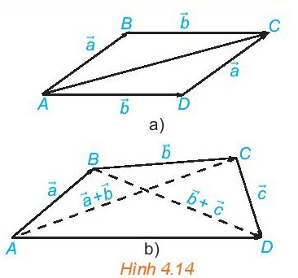


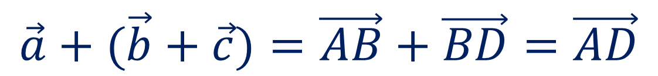

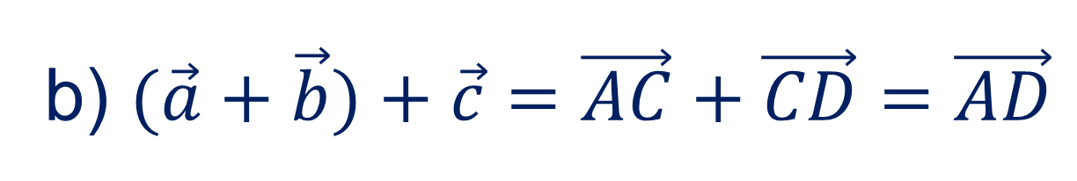
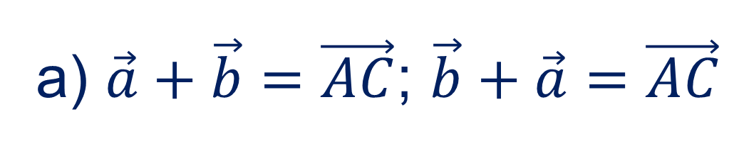
HĐ3
a) Trong Hình 4.14a, hãy chỉ ra vectơ $\vec{a}$ + $\vec{b}$ và vectơ $\vec{b}$ + $\vec{a}$.
b) Trong Hình 4.14b, hãy chỉ ra vectơ ($\vec{a}$ + $\vec{b}$) + $\vec{c}$ và vectơ $\vec{a}$ + ($\vec{b}$ + $\vec{c}$)
Giải
a) $\vec{a}+\vec{b}=\vec{AC}$; $\vec{b}+\vec{a}=\vec{AC}$
b) $(\vec{a}+\vec{b})+\vec{c}=\vec{AC}+\vec{CD}=\vec{AD}$
$$\vec{a}+(\vec{b}+\vec{c})=\vec{AB}+\vec{BD}=\vec{AD}$$

Slide 11


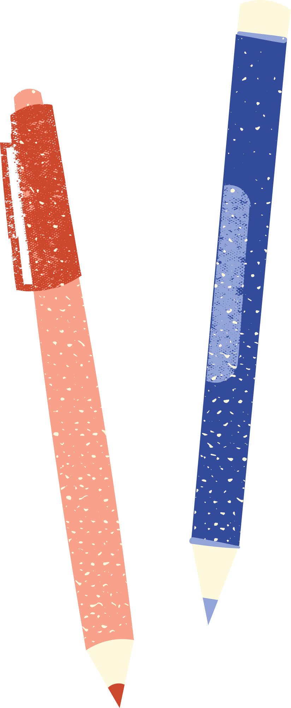

Kết luận
Với ba vectơ $\vec{a},\vec{b},\vec{c}$ tùy ý:
Tính chất giao hoán: $\vec{a}+\vec{b}=\vec{b}+\vec{a}$;
Tính chất kết hợp: $\left(\vec{a}+\vec{b}\right)+\vec{c}=\vec{a}+\left(\vec{b}+\vec{c}\right)$
Tính chất của vectơ-không: $\vec{a}+\vec{0}=\vec{0}+\vec{a}=\vec{a}$.

Slide 12



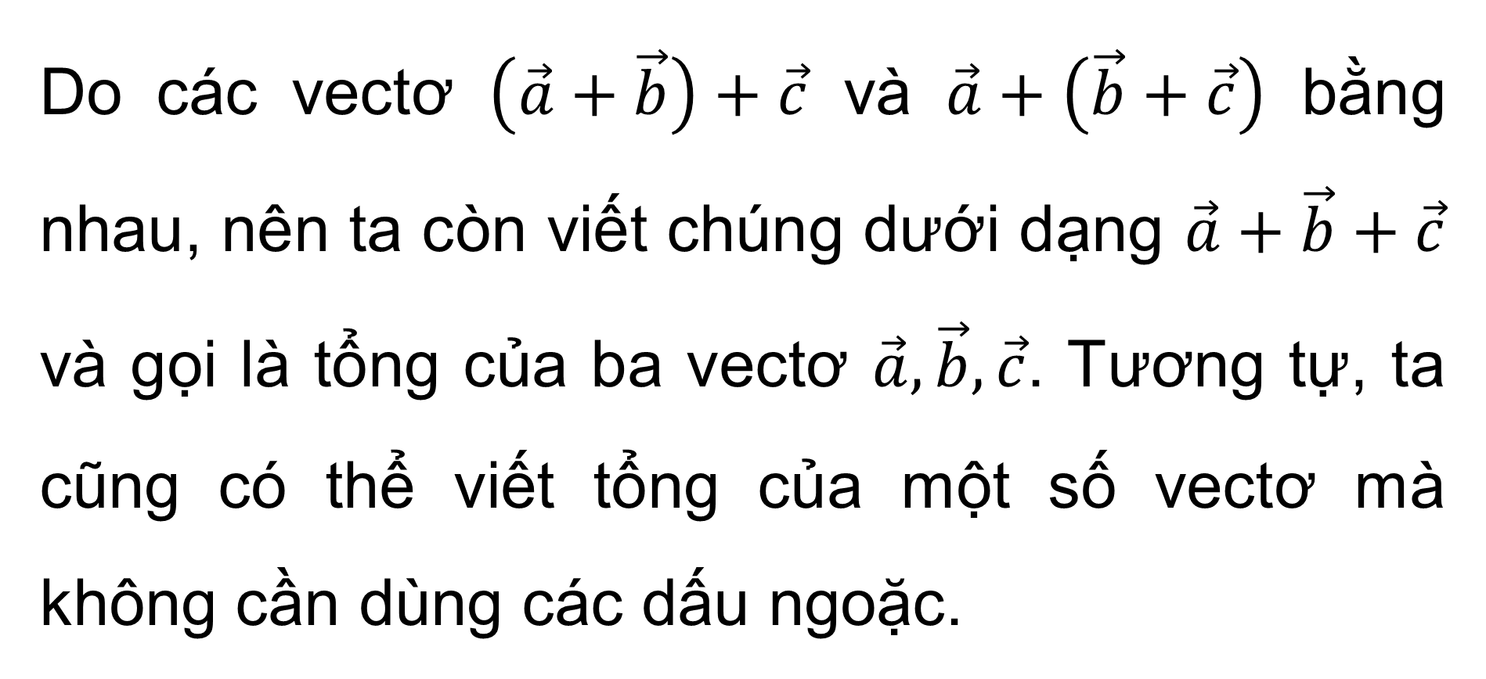
Chú ý
Do các vectơ $\left(\vec{a}+\vec{b}\right)+\vec{c}$ và $\vec{a}+\left(\vec{b}+\vec{c}\right)$ bằng nhau, nên ta còn viết chúng dưới dạng $\vec{a}+\vec{b}+\vec{c}$ và gọi là tổng của ba vectơ $\vec{a}, \vec{b},\vec{c}$. Tương tự, ta cũng có thể viết tổng của một số vectơ mà không cần dùng các dấu ngoặc.

Slide 13



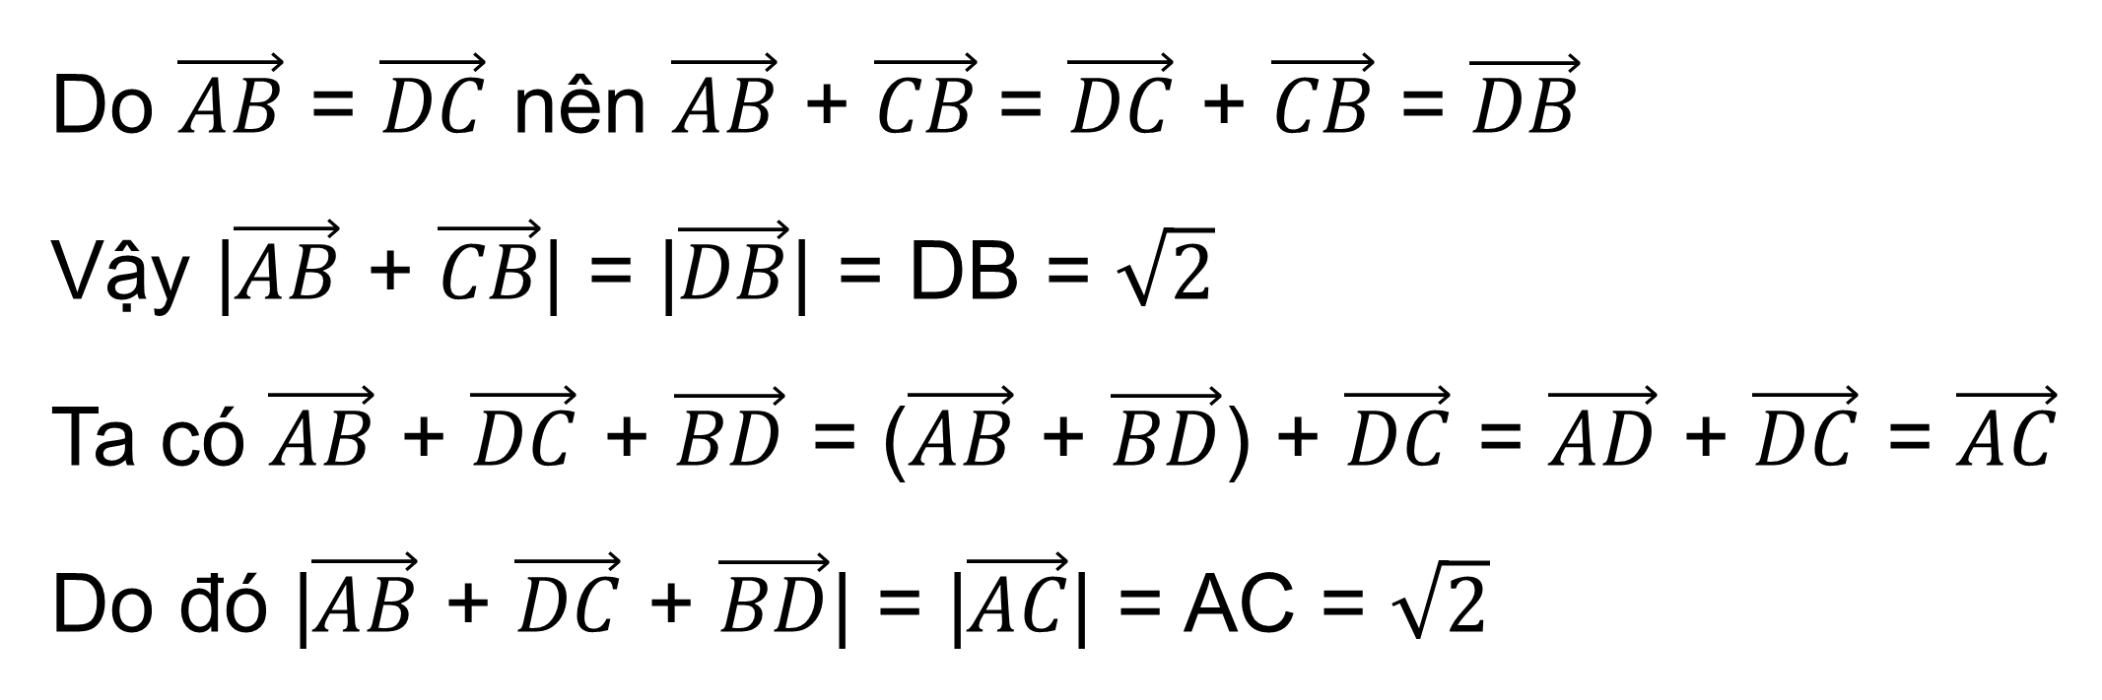
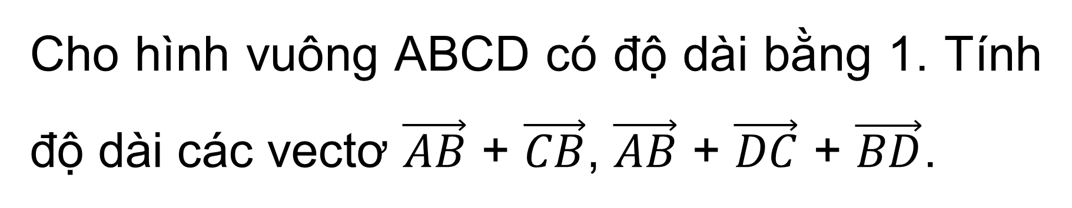
Ví dụ 1:
Cho hình vuông ABCD có độ dài bằng 1. Tính độ dài các vectơ $\vec{AB}$ + $\vec{CB}$, $\vec{AB}$ + $\vec{DC}$ + $\vec{BD}$.
Giải
B
C
Do $\vec{AB}$ = $\vec{DC}$ nên $\vec{AB}$ + $\vec{CB}$= $\vec{DC}$ + $\vec{CB}$ = $\vec{DB}$
Vậy |$\vec{AB}$ + $\vec{CB}$| = |$\vec{DB}$| = DB = $\sqrt{2}$
Ta có $\vec{AB}$ + $\vec{DC}$ + $\vec{BD}$ = ($\vec{AB}$ + $\vec{BD}$) + $\vec{DC}$ = $\vec{AD}$ + $\vec{DC}$ = $\vec{AC}$
Do đó |$\vec{AB}$ + $\vec{DC}$ + $\vec{BD}$| = |$\vec{AC}$| = AC = $\sqrt{2}$
A
D

Slide 14

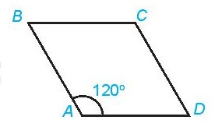
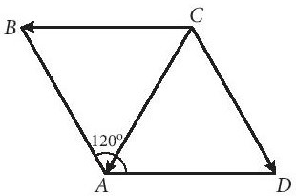
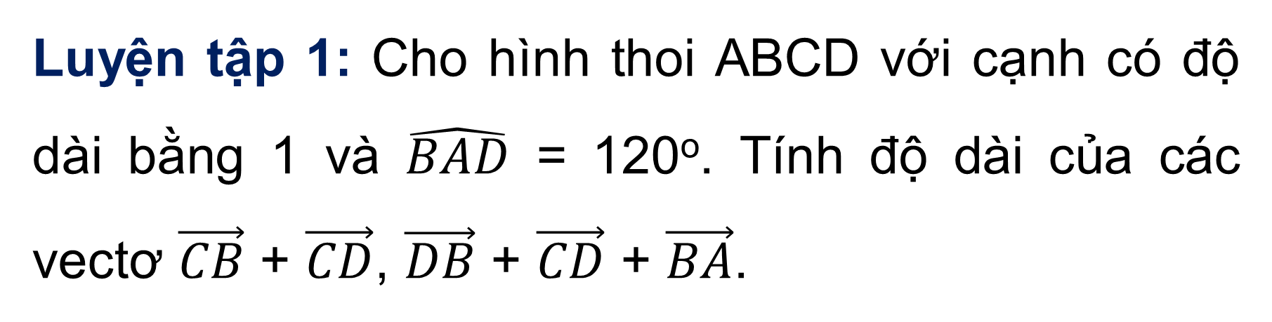

Hoạt động nhóm đôi, hoàn thành Luyện tập 1
Luyện tập 1: Cho hình thoi ABCD với cạnh có độ dài bằng 1 và $\hat{BAD}$ = 120º. Tính độ dài của các vectơ $\vec{CB}$ + $\vec{CD}$, $\vec{DB}$ + $\vec{CD}$ + $\vec{BA}$.
Giải
Do ABCD là hình thoi có $\hat{BAD}=120^{o}$nên các tam giác ABC, ADC là các tam giác đều. Do đó CA = CB = CD = 1. (1)
Tính độ dài của vectơ $\vec{CB}+\vec{CD}$:
Theo quy tắc hình bình hành, ta có: $\vec{CB}+\vec{CD}=\vec{CA}$.
$⇒\left|\vec{CB}+\vec{CD}\right|=\left|\vec{CA}\right|=1$.

Slide 15

Hoạt động nhóm đôi, hoàn thành Luyện tập 1
Luyện tập 1: Cho hình thoi ABCD với cạnh có độ dài bằng 1 và $\hat{BAD}$ = 120º. Tính độ dài của các vectơ $\vec{CB}$ + $\vec{CD}$, $\vec{DB}$ + $\vec{CD}$ + $\vec{BA}$.
Giải
Tính độ dài của vectơ $\vec{DB}+\vec{CD}+\vec{BA}$:
Do tính giao hoán và tính kết hợp của phép cộng vectơ, nên:
$$\vec{DB}+\vec{CD}+\vec{BA}=\vec{CD}+\vec{DB}+\vec{BA} \\ =\left(\vec{CD}+\vec{DB}\right)+\vec{BA}=\vec{CB}+\vec{BA}=\vec{CA}$$
$⇒\left|\vec{DB}+\vec{CD}+\vec{BA}\right|=\left|\vec{CA}\right|=1$.

Slide 16


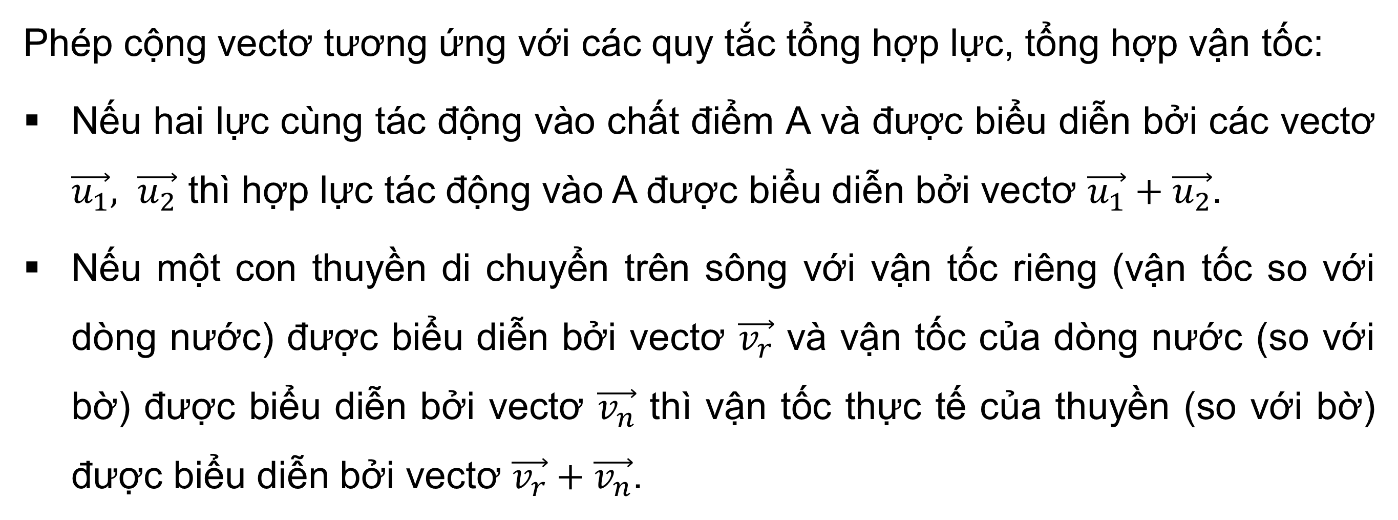
Chú ý
Phép cộng vectơ tương ứng với các quy tắc tổng hợp lực, tổng hợp vận tốc:
Nếu hai lực cùng tác động vào chất điểm A và được biểu diễn bởi các vectơ $\vec{u_{1}}, \vec{u_{2}}$ thì hợp lực tác động vào A được biểu diễn bởi vectơ $\vec{u_{1}}+\vec{u_{2}}$.
Nếu một con thuyền di chuyển trên sông với vận tốc riêng (vận tốc so với dòng nước) được biểu diễn bởi vectơ $\vec{v_{r}}$ và vận tốc của dòng nước (so với bờ) được biểu diễn bởi vectơ $\vec{v_{n}}$ thì vận tốc thực tế của thuyền (so với bờ) được biểu diễn bởi vectơ $\vec{v_{r}}+\vec{v_{n}}$.

Slide 17





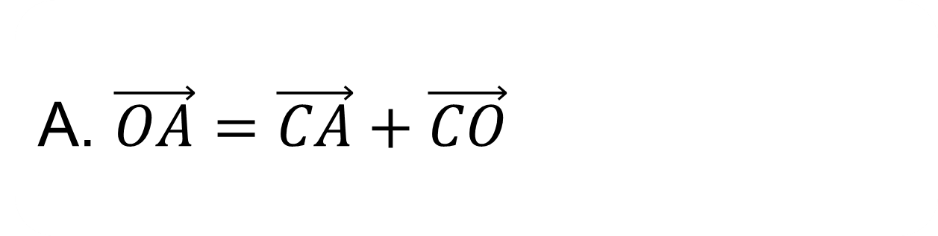
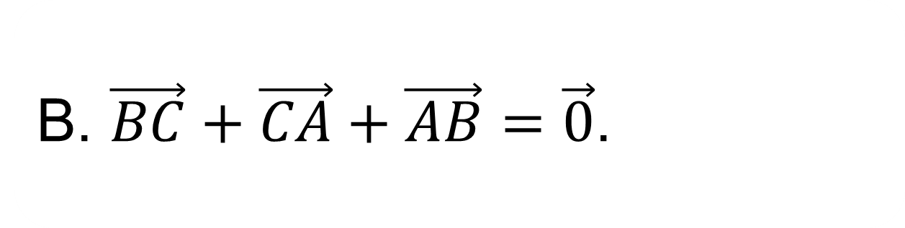
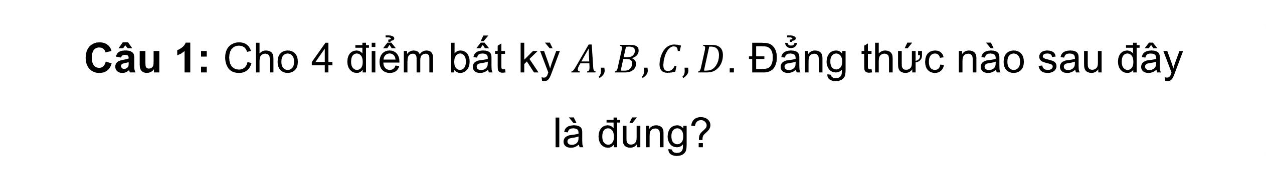
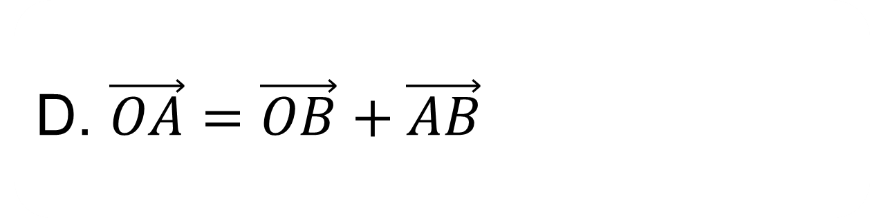
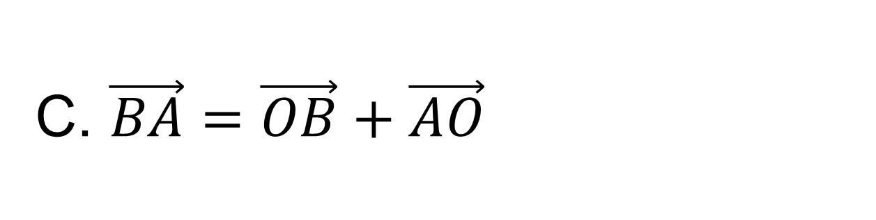
TRÒ CHƠI TRẮC NGHIỆM
Câu 1: Cho 4 điểm bất kỳ $A,B,C,D$. Đẳng thức nào sau đây
là đúng?
A. $\vec{OA}=\vec{CA}+\vec{CO}$
C. $\vec{BA}=\vec{OB}+\vec{AO}$
B. $\vec{BC}+\vec{CA}+\vec{AB}=\vec{0}$.
D. $\vec{OA}=\vec{OB}+\vec{AB}$

Slide 18
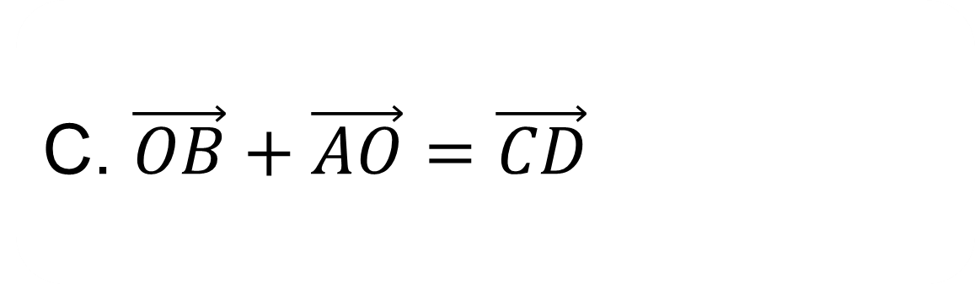
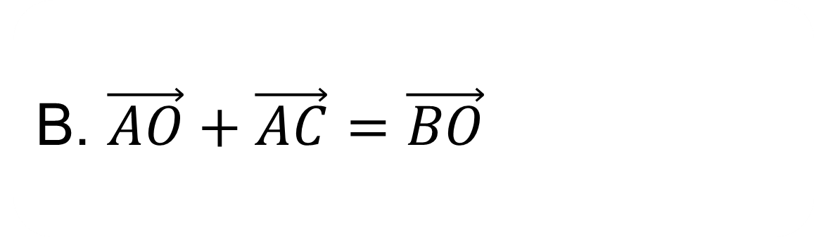
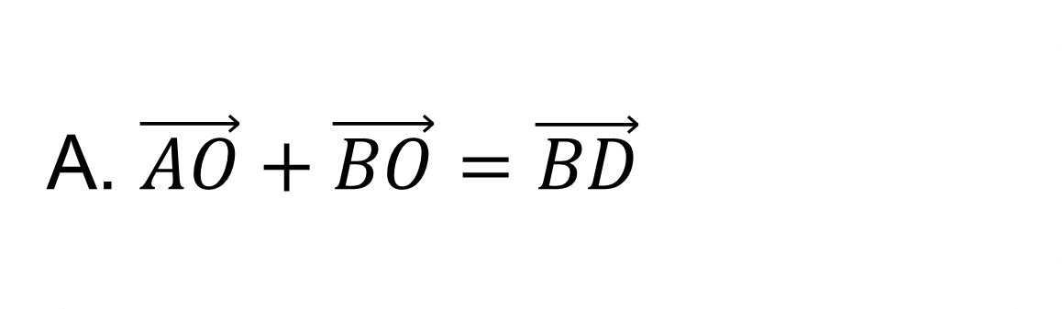
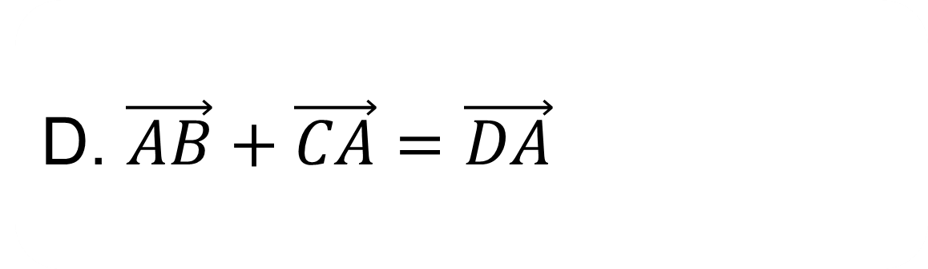
Câu 2: Cho hình bình hành ABCD có tâm O. Khẳng định nào sau đây là đúng?
A. $\vec{AO}+\vec{BO}=\vec{BD}$
C. $\vec{OB}+\vec{AO}=\vec{CD}$
B. $\vec{AO}+\vec{AC}=\vec{BO}$
D. $\vec{AB}+\vec{CA}=\vec{DA}$

Slide 19
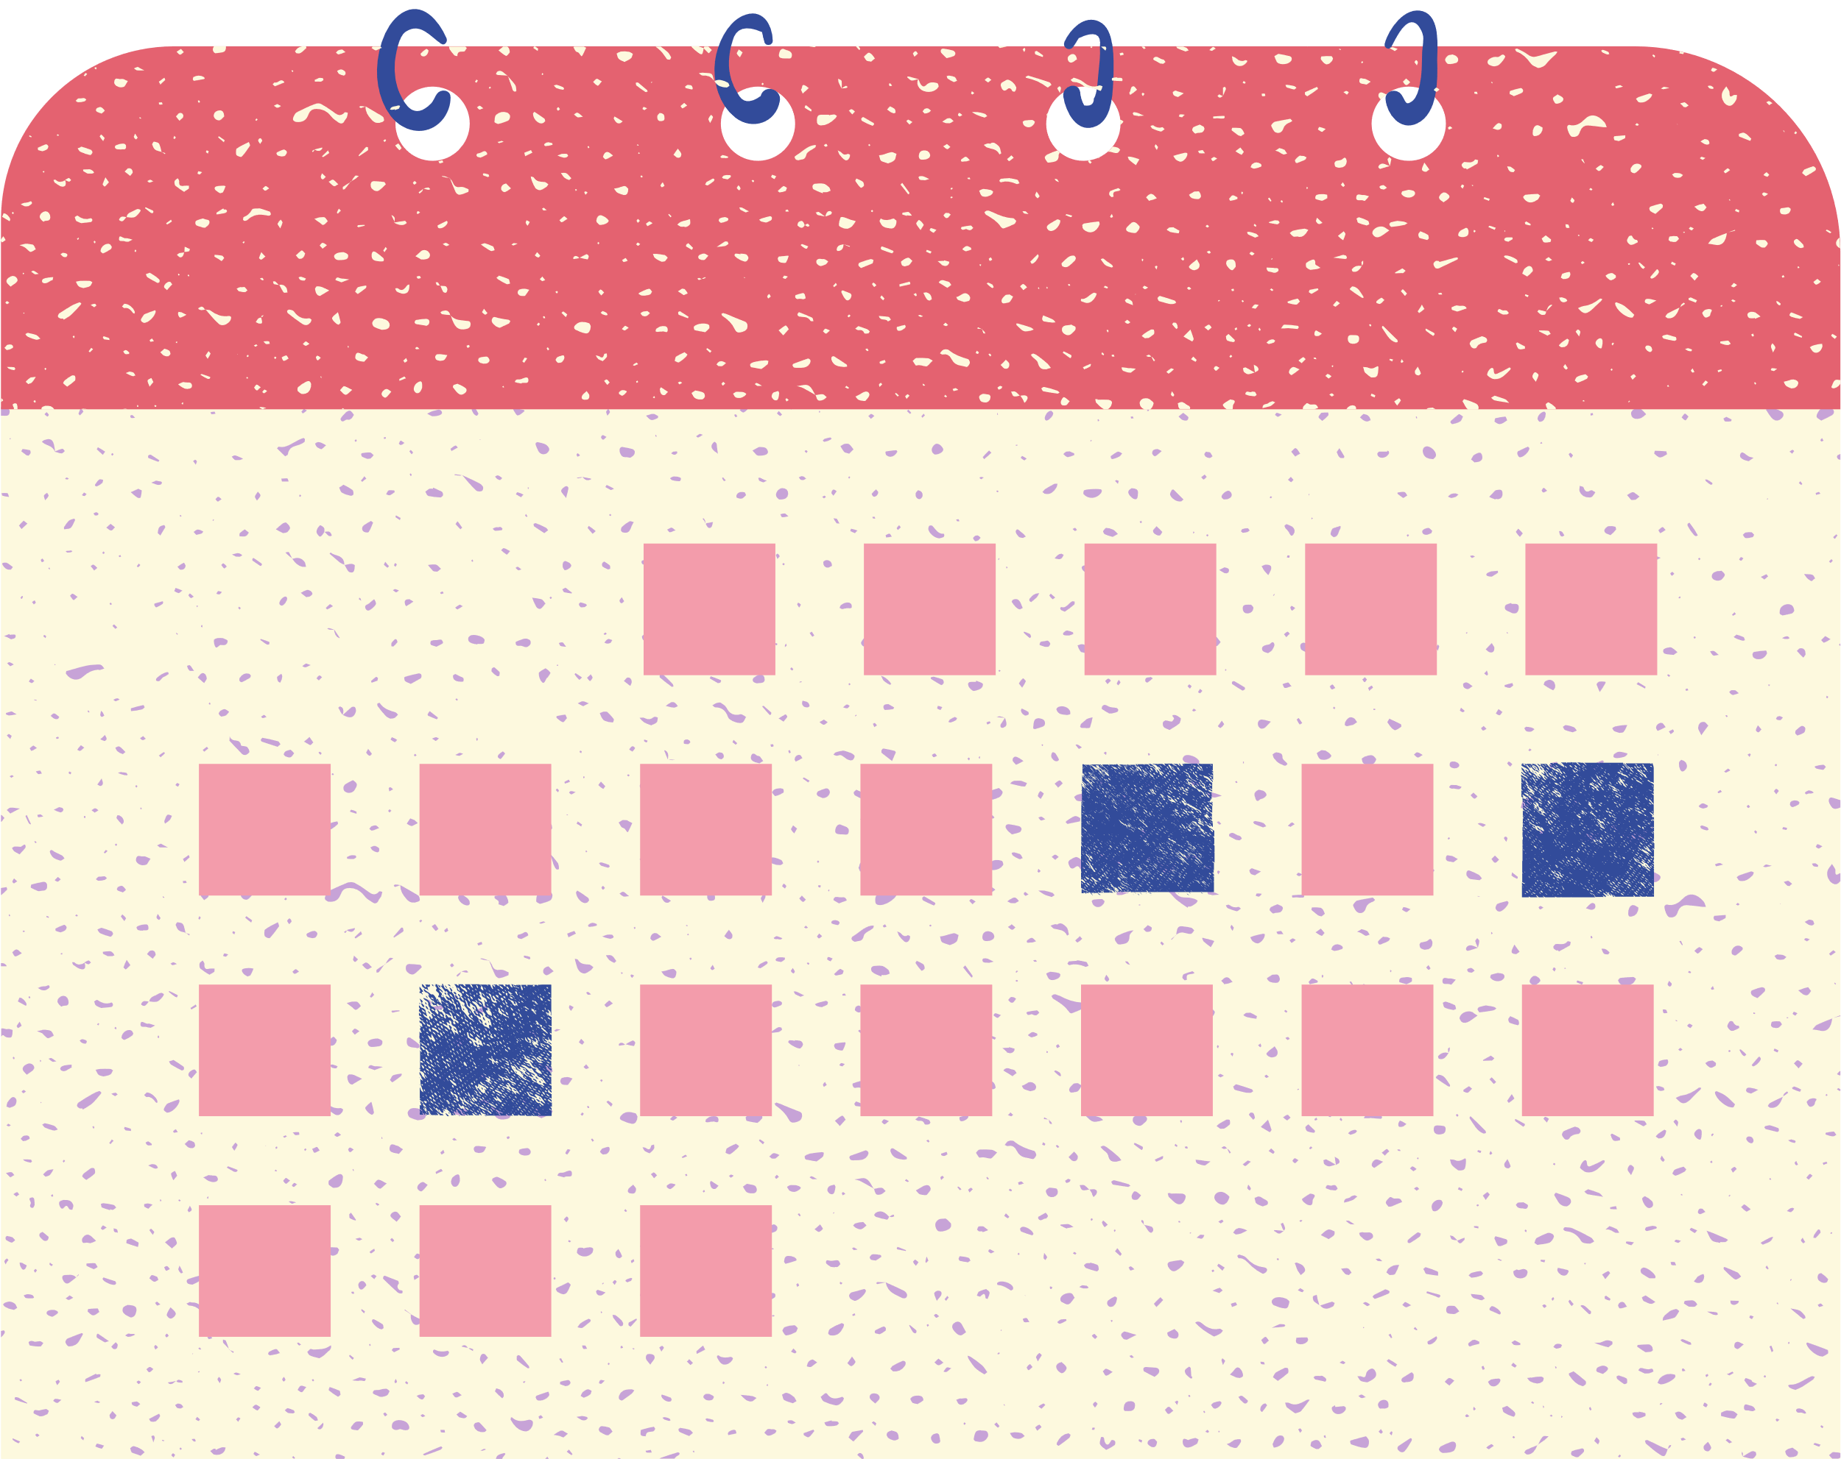

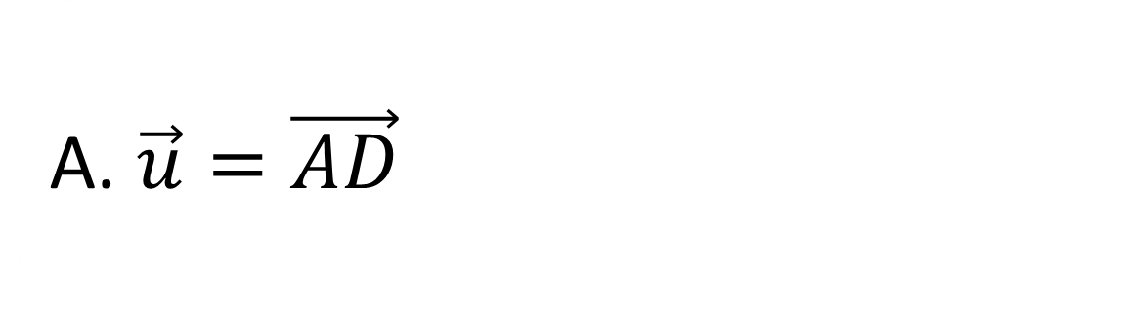
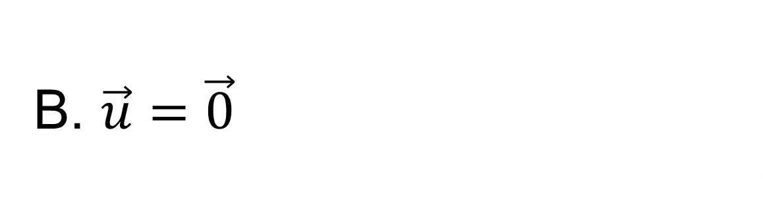
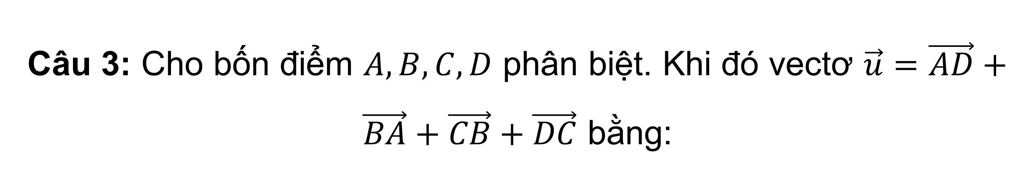
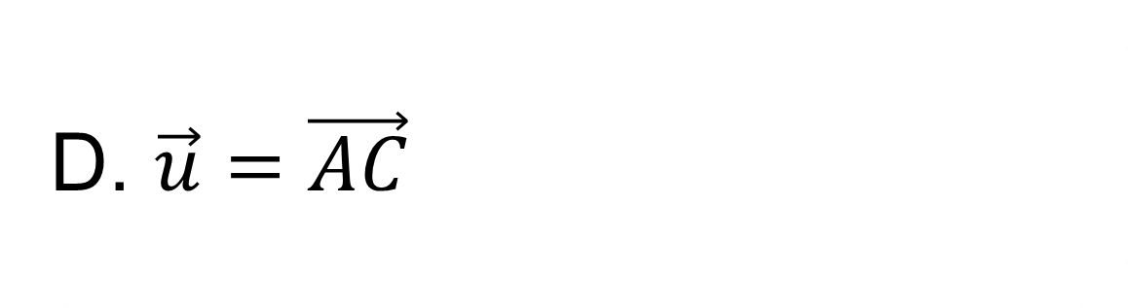

Câu 3: Cho bốn điểm $A,B,C,D$ phân biệt. Khi đó vectơ $\vec{u}=\vec{AD}+\vec{BA}+\vec{CB}+\vec{DC}$ bằng:
A. $\vec{u}=\vec{AD}$
C. $\vec{u}=\vec{CD}$
B. $\vec{u}=\vec{0}$
D. $\vec{u}=\vec{AC}$

Slide 20
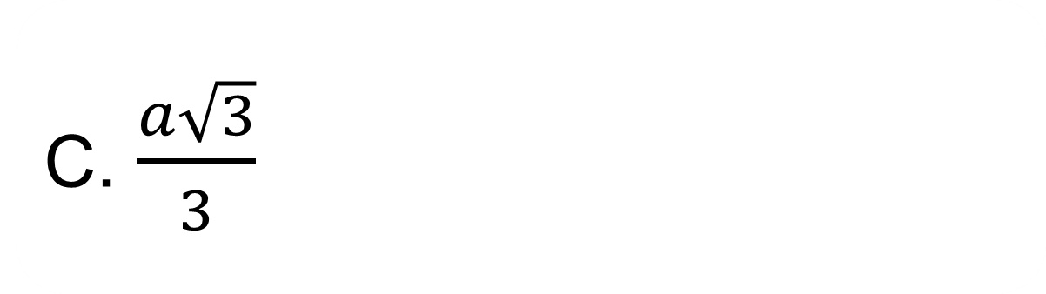




Câu 4: Cho hình vuông $ABCD$ có cạnh bằng $a$. Khi đó $\left|\vec{AB}+\vec{AC}\right|$ bằng:
A. $\frac{a\sqrt{5}}{2}$
C. $\frac{a\sqrt{3}}{3}$
B. $\frac{a\sqrt{3}}{2}$
D. $a\sqrt{5}$

Slide 21







Câu 5: Cho tam giác đều ABC cạnh a, trọng tâm là G. Phát biểu nào là đúng?
A. $\vec{AB}=\vec{AC}$
C. $\left|\vec{AB}+\vec{AC}\right|=2a$
B. $\vec{GA}=\vec{GB}=\vec{GC}$
D. $\left|\vec{AB}+\vec{AC}\right|=\sqrt{3}\left|\vec{AB}+\vec{CA}\right|$

Slide 22




HƯỚNG DẪN VỀ NHÀ
1. Ôn tập kiến thức đã học
2. Hoàn thành bài tập trong SBT
3. Chuẩn bị tiếp phần còn lại của bài học

Slide 23




CẢM ƠN CÁC EM
ĐÃ THEO DÕI BÀI GIẢNG!

